Slide 1
HIDUP JADI BERKAT
Yeremia 29:1-14

Slide 2
Yeremia 29:7
"Usahakanlah kesejahteraan kota ke mana kamu Aku buang, dan berdoalah untuk kota itu kepada TUHAN, sebab kesejahteraannya adalah kesejahteraanmu.
Yeremia 29 : 7

Slide 3
Setiap orang percaya adalah Bait Roh Kudus, dimana kehadirannya berarti membawa hadirat Tuhan yang pastinya memberkati.
Bagaimana caranya agar kita dapat mengusahakan kesejahteraan kota di mana kita tinggal?

Slide 4
01.
USAHAKAN
KESEJAHTERAAN KOTA
Kontribusi langsung dan langkah nyata diperlukan untuk kontribusi pada kota. Semua itu dapat kita berikan untuk memajukan kota di tempat di mana kita berada.

Slide 5
Banyak kegiatan sosial seperti pembagian nasi bungkus, pengadaan vaksin, dan juga bantuan sembako kepada orang-orang yang pekerjaannya terdampak pandemi.

Slide 6
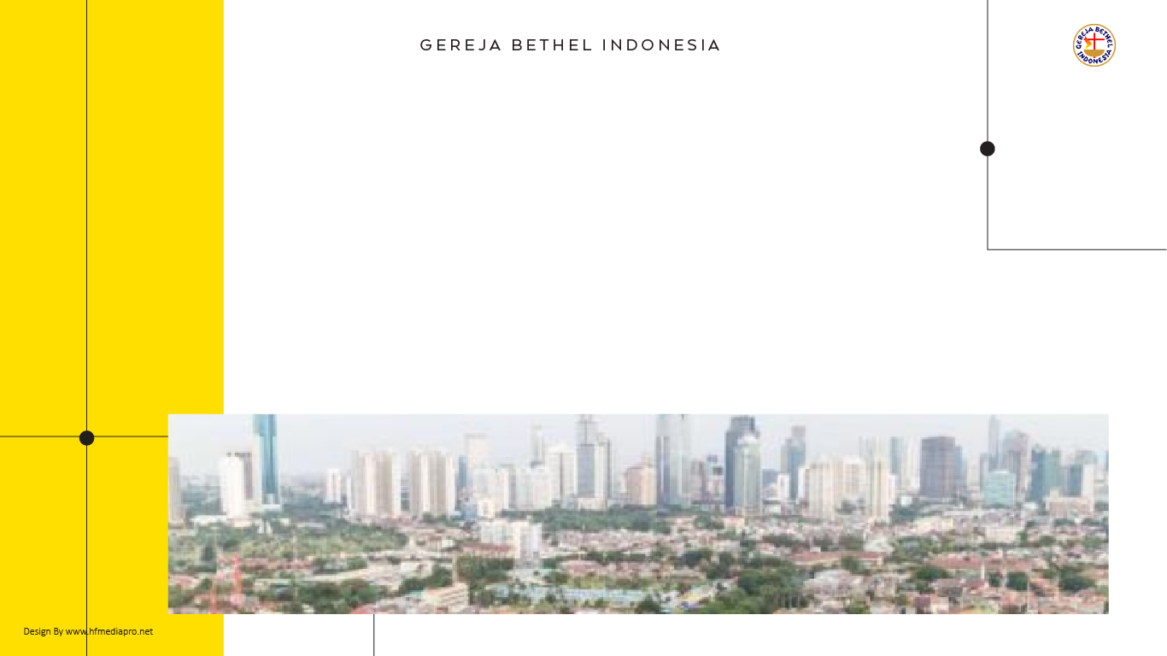
02.
DOAKAN
KESEJAHTERAAN KOTA
Doa untuk kota adalah doa yang seharusnya kita panjatkan dalam doa-doa pribadi kita. Karena kita percaya bahwa doa orang percaya itu besar kuasanya.

Slide 7
Jika kita berdoa agar Tuhan memulihkan segera kota di mana kita berada, maka menurut iman yang kita percaya,
Tuhan akan
mendengar doa kita
Terus doakan kondisi kota yang sedang terus berjuang untuk keluar dari pandemi Covid-19 ini.

Slide 8
02.
LIHAT DAN NIKMATI
KESEJAHTERAANNYA
Kita harus sungguh-sungguh mengusahakan kesejahteraan kota dengan aksi nyata dan juga doa. Sehingga kita yang hidup di kota tersebut dapat menikmati kesejahteraannya juga karena adanya hadirat Tuhan melalui orang-orang percaya yang ada di kota tersebut.

